Slide 1
আজকের পাঠে সবাইকে স্বাগতম

Slide 2
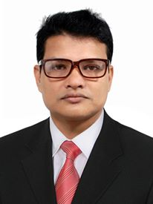
শিক্ষক পরিচিতি
মোঃ কবির উদ্দিন
সহকারি শিক্ষক
মানিকগঞ্জ সরকারি প্রাথমিক বিদ্যালয়
কানাইঘাট,সিলেট।

Slide 3
পাঠ পরিচিতি
শ্রেণি: প্রথম ,বিষয়: বাংলা
পাঠ শিরোনাম: বর্ণ শিখি:অ,আ
সময়: ৪০ মিনিট
তারিখ:১৭/০৭/২০২১ খ্রি.

Slide 4
শিখনফল
1.1.1-বাক্যে ও শব্দে ব্যবহারকৃত বাংলা বর্ণমালার ধবনি মনোযোগ সহকারে শুনবে ও মনে রাখবে।
1.1.2-বাক্যে ও শব্দে ব্যবহারকৃত বাংলা বর্ণমালার ধবনি স্পষ্ট ও শুদ্ধভাবে বলতে পারবে।

Slide 5
এসো আমরা একটি গানের ভিডিও দেখি।

Slide 6
পাঠ ঘোষনা -
বর্ণ শিখি: অ,আ

Slide 7
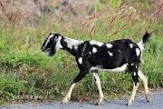
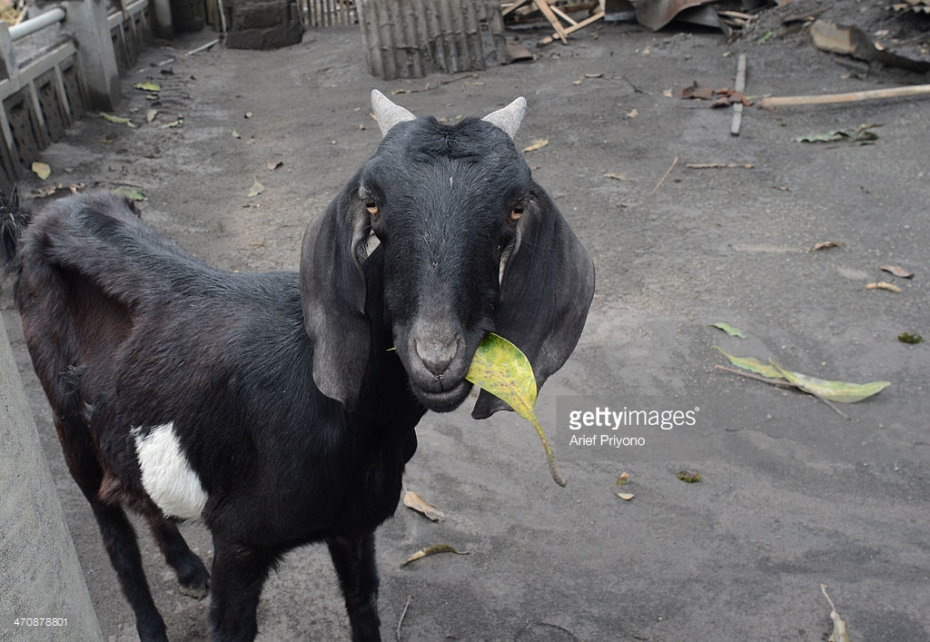
অজ আসে

Slide 8
অলি হাসে

Slide 9
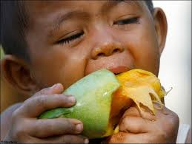
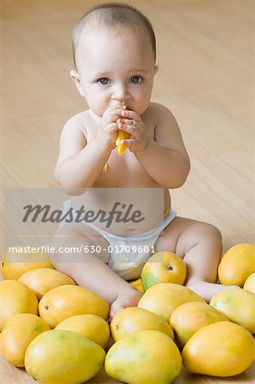
আম খাই

Slide 10
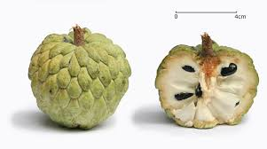
আতা চাই

Slide 11
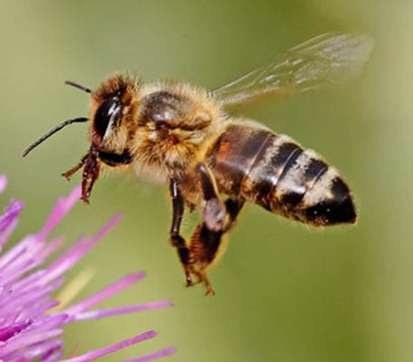
অজ
অলি

Slide 12
অ

Slide 13
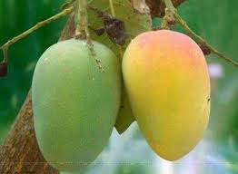
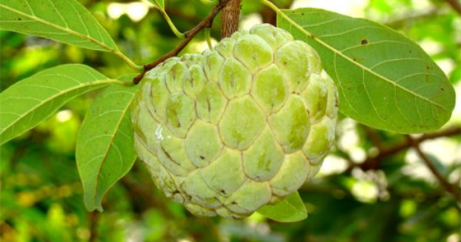
আম
আতা

Slide 14
আ

Slide 15
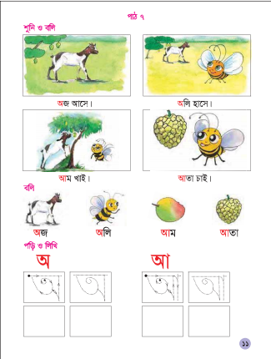
পাঠ্য বই সংযোগপৃষ্ঠা নং-১১

Slide 16
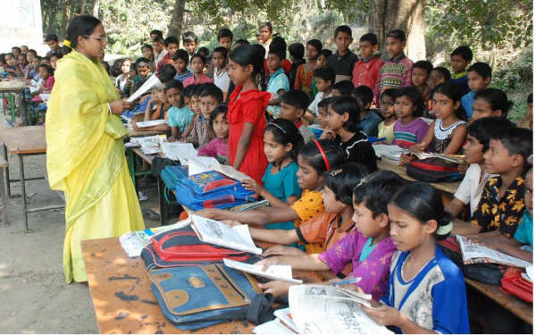
শিক্ষকের পাঠ

Slide 17
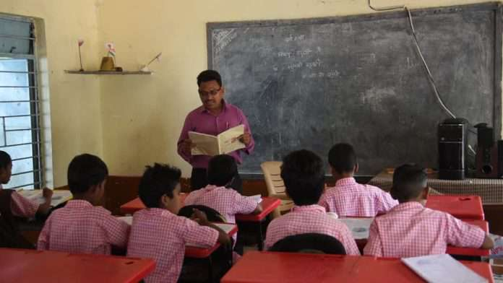
যৌথ পাঠ-

Slide 18
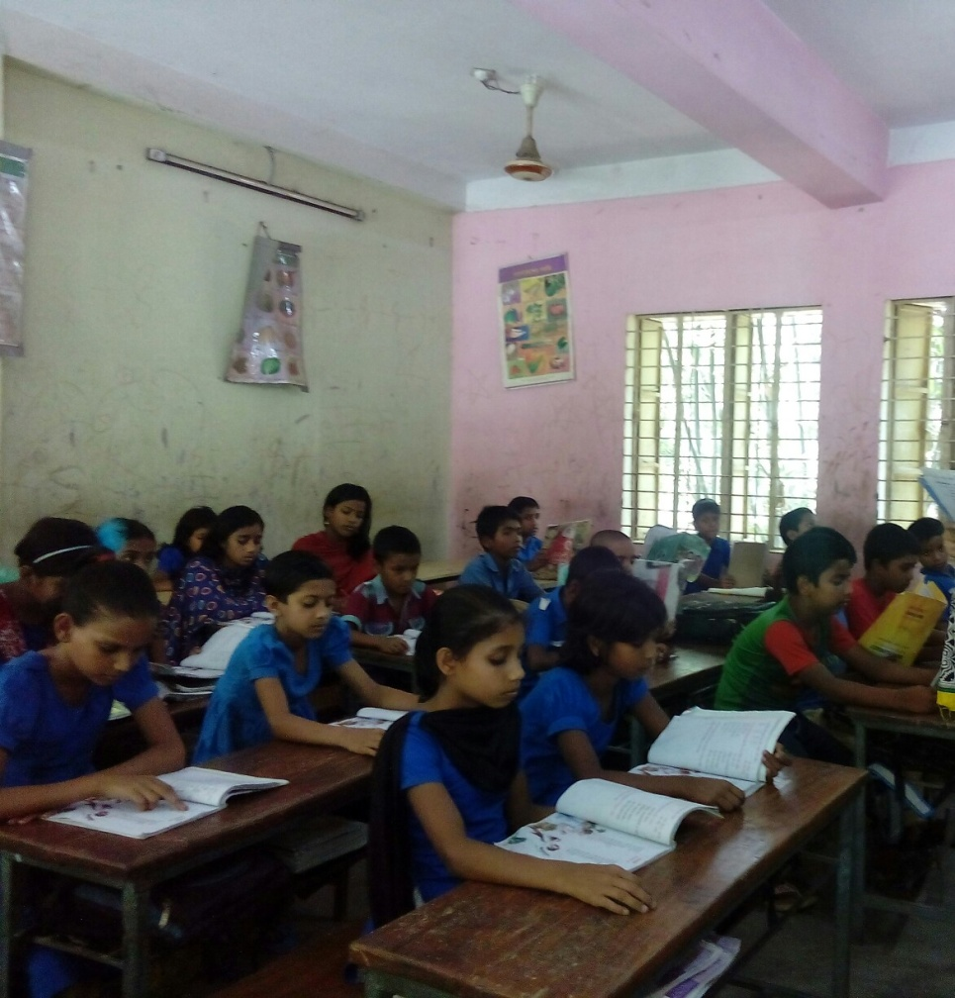
শিক্ষার্থীর পাঠ

Slide 19
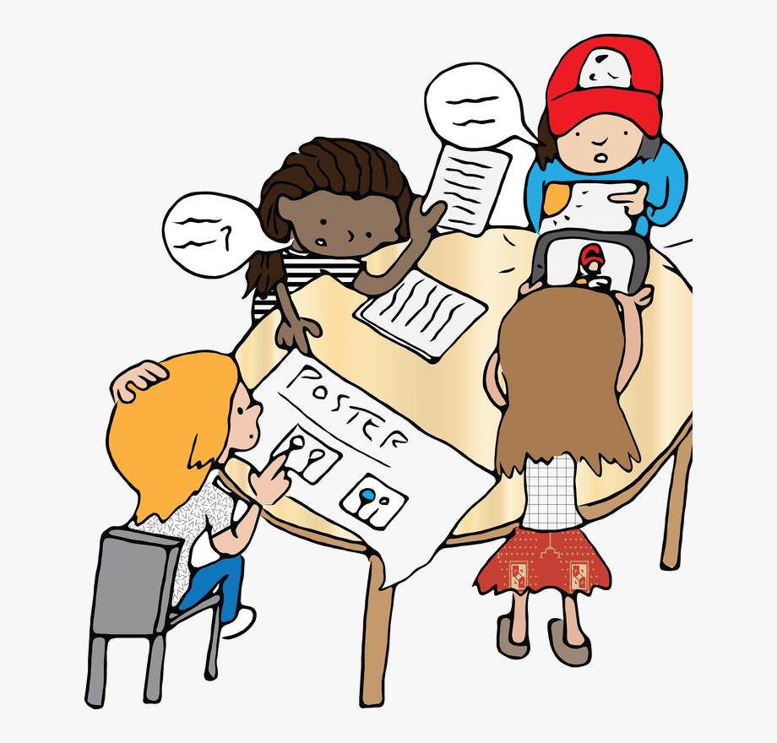
দলীয় কাজ
শিক্ষার্থীরা কয়েকটা দলে ভাগ হয়ে পাঠ্যাংশে উল্লেখিত ছবিগুলো নিয়ে আলোচনা করবে।

Slide 20
মৌখিক মূল্যায়ন:
বর্ণ দুটির নাম বলঃ
অ আ

Slide 21
সবাইকে ধন্যবাদ

